Slide 1
Система контроля версий Git

Slide 2
Cистемы контроля версий
1 поколение
SCCS Source Code Control System
RCS Revision Control System
2 поколение
CVS Concurrent Versions System
SVN Apache Subversion
3 поколение
Git
Mercurial Mercurial

Slide 3
Системы контроля версий необходимы для хранения истории версий кода, различных программ, документов и пр. Git – один из вариантов такой системы.
Git позволяет отслеживать различные изменения в файлах и, в случае чего, оперативно вернуться к любой прошлой версии.
Git – хранилище истории разработки

Slide 4
Большинство других систем контроля версий хранят информацию в виде списка изменений в файлах.
Git хранит набор снимков — полное отображение того, как выглядит файл в момент сохранения.
Несколько человек могут работать параллельно над одним и тем же файлом.
В рамках Git есть возможность откатиться к старой версии файла.

Slide 5
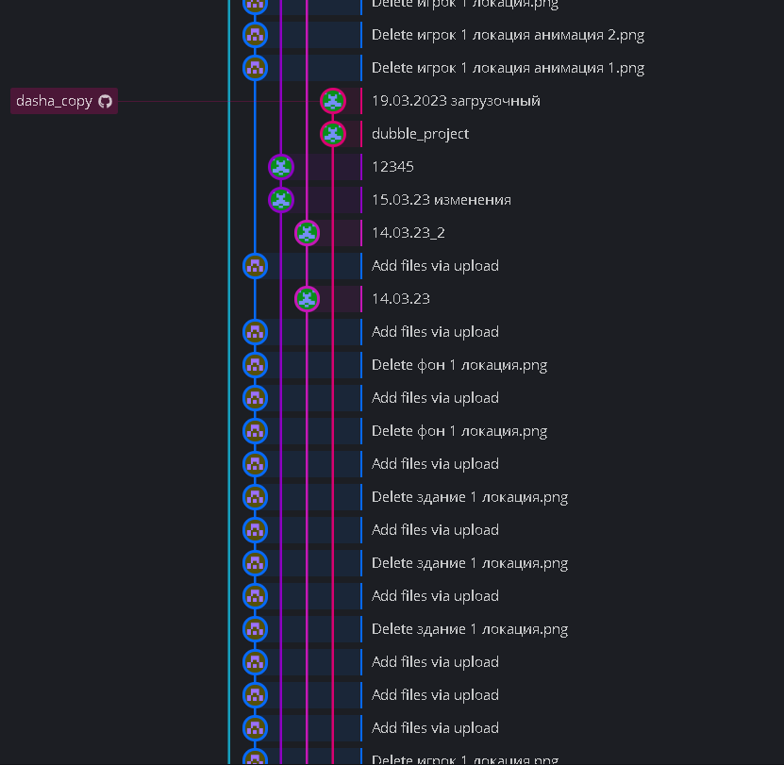
Локальный
Файлы хранятся в одном экземпляре на локальном компьютере.
Централизованный
Файлы хранятся на общем сервере.
Распределенный
Файлы хранятся как на общем сервере, так и на локальных компьютерах всех участников в рамках проекта на git.

Slide 6
Обучающий ролик

Slide 7
это место, в котором хранится весь код и вся история его изменений. По сути это просто папка, которая связана с Git напрямую и содержит файлы в понятном для Git формате. Git работает локально и все ваши репозитории хранятся в определенных папках на жестком диске. (локальный/удаленный)
Репозиторий
GitHub
GitLab
Bitbucket
Репозиторий можно хранить и в облачном хранилище (интернете). Таких сервисов несколько: GitHub, GitLab, Bitbucket.

Slide 8
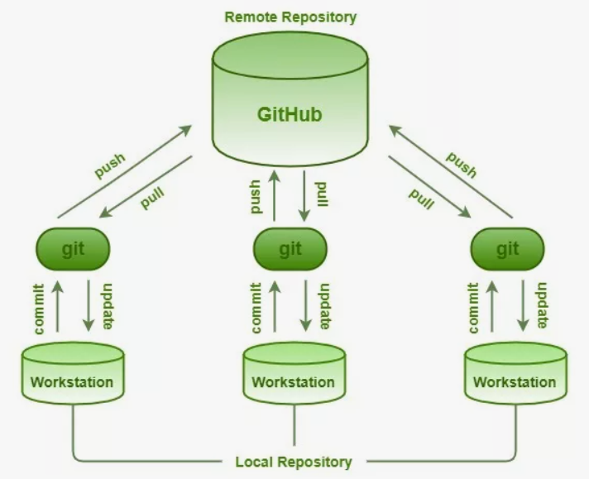
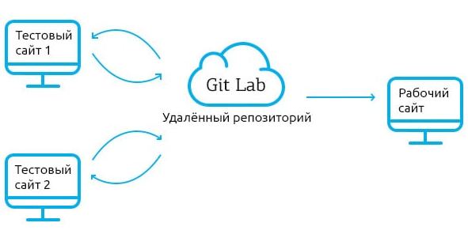

Slide 9
Каждая точка сохранения вашего проекта носит название коммит (commit). У каждого commit-a есть hash (уникальный id) и комментарий.
Коммит
Из таких commit-ов собирается ветка.
Это история изменений. У каждой ветки есть свое название. Репозиторий может содержать в себе несколько веток, которые создаются из других веток или вливаются в них.
Ветка

Slide 10
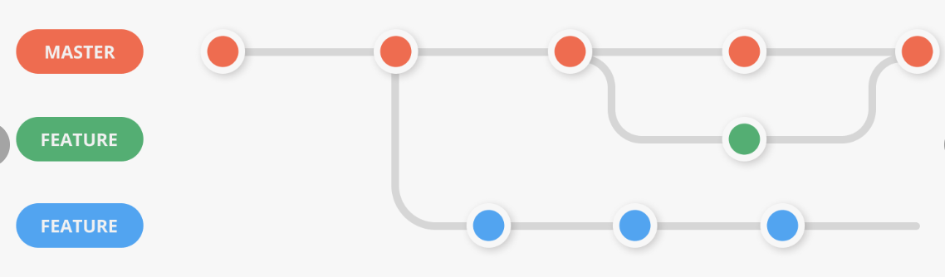
Схема веток в git

Slide 11
Принципы работы с Git
Регулярно делать коммититы ― сохранять изменения в Git.
Чем подробнее история изменений, тем лучше. В таком случае при возникновении ошибок возврат к последней версии не будет столь критичным.
Создавать новые ветки.
Они позволяют легко управлять изменениями, особенно параллельными. Лучше создать ещё одну ветку, чем что-то испортить в старой.
Четко и лаконично описывать коммиты.
Изменения кода, которые отправляются в Git, обязательно должны содержать пояснения и комментарии по добавленным изменениям. Это значительно облегчает совместную работу и помогает быстрее разбираться в своем старом коде.

Slide 12
Установка Git локально
Перейти на страницу загрузки Git.
Выберите нужную операционную систему для скачивания дистрибутива
Запустить установочный файл и следуйте инструкциям в появившемся окне для установки.
После завершения установки открыть терминал или командную строку и ввести команду git --version. Если Git правильно установлен, отобразится версия Git.

Slide 13
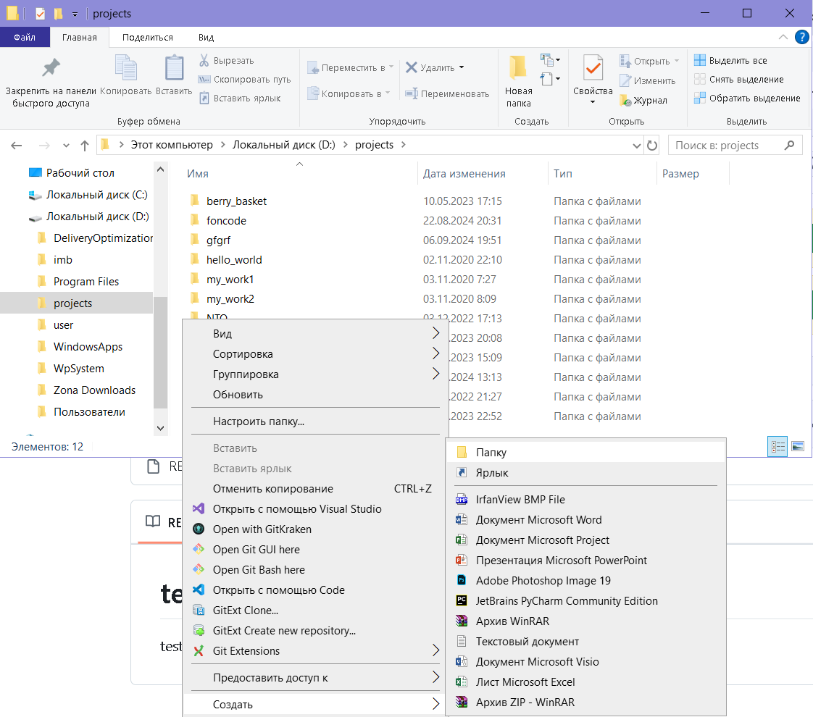
Создаем папку !Не на рабочем столе!

Slide 14
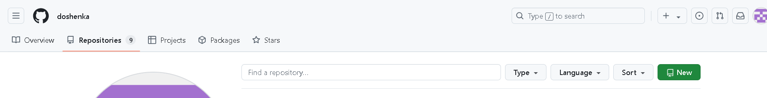
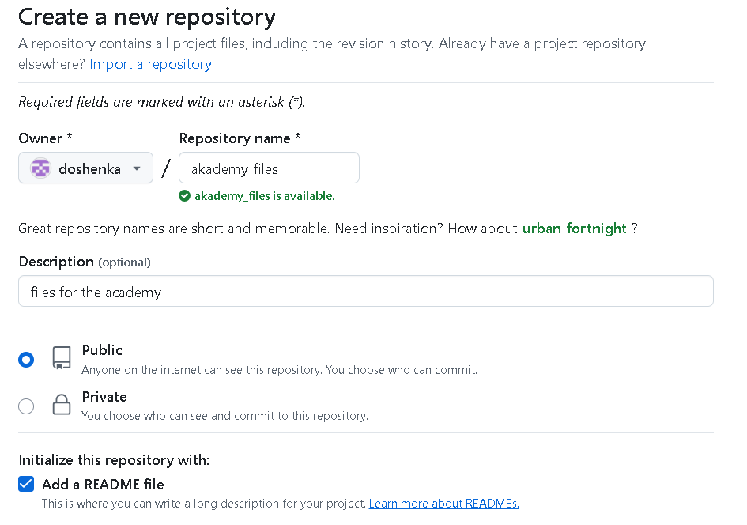
Заходим на github в раздел Repositories и нажимаем кнопку New

Slide 15
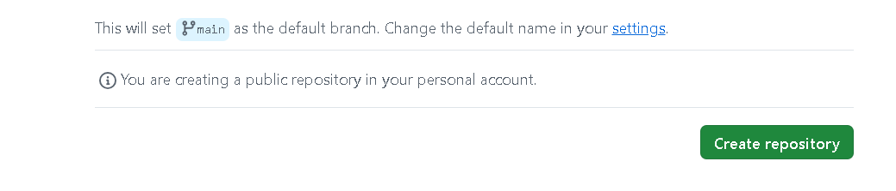
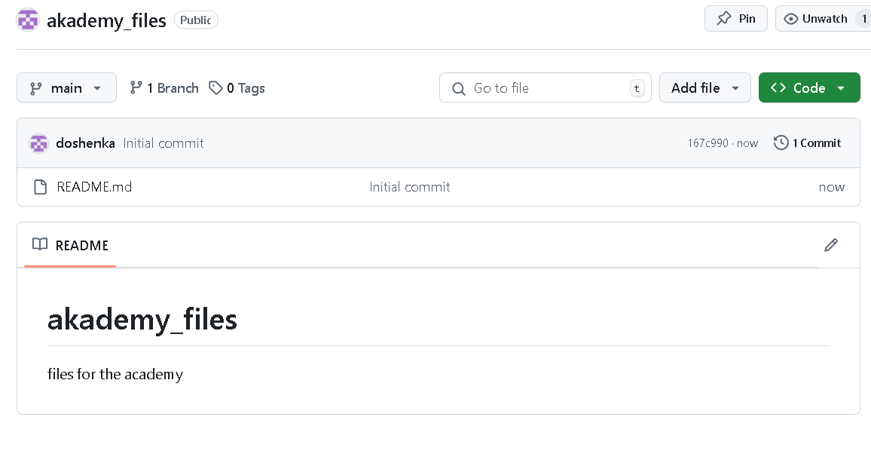
Заполняем необходимые поля (главное название и тип доступа: публичный/приватный) Сейчас делаем тип доступа public Лучше добавить файл README – описание к проекту Нажимаем Creat repository
Вот такое должно открыться после создания

Slide 16
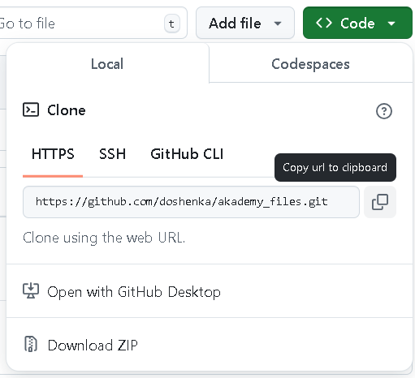
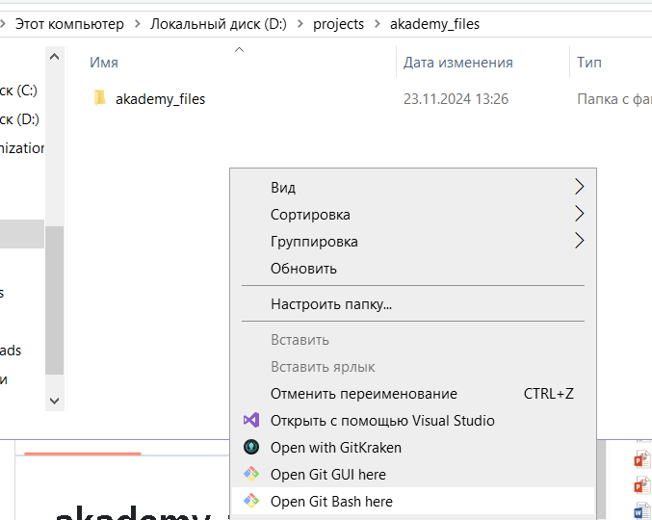
Нажимаем на кнопочку Code и копируем https адрес своего репозитория
Далее зажимаем правую кнопку мышки и выбираем Open Git Bash here

Slide 17
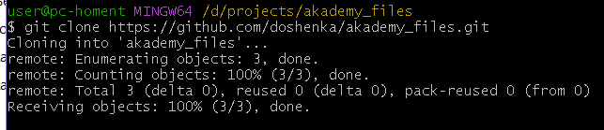
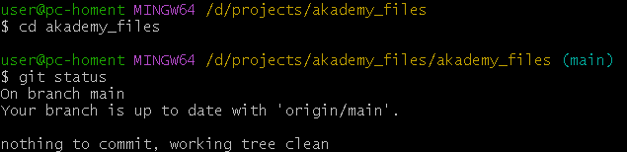
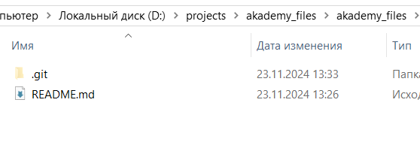
Для клонирования удаленного репозитория на локальный компьютер используем команду git clone
ч/з пробел вставляем ссылку на репозиторий. Гит баш не любит комбинацию клавиш, поэтому правой кнопкой мыши+Paste. Убедитесь, что во вставленной ссылке нет никаких лишних водяных знаков и символов, кроме символов из самой ссылки
Когда репозиторий загрузился, переходим в папку с появившейся директорией с помощью команды cd название_репозитория
Команда git status ваш самый верный друг, который будет вам отображать состояние изменений: есть они или нет
Если все выполнено верно, то справа от пути к папке должно отобразиться название основной локальной ветки main
После проделанной работы в папке с директорией проекта должна появиться папка .git с необходимыми файлами для обеспечения гит-среды, а также файл README, если вы его добавили

Slide 18
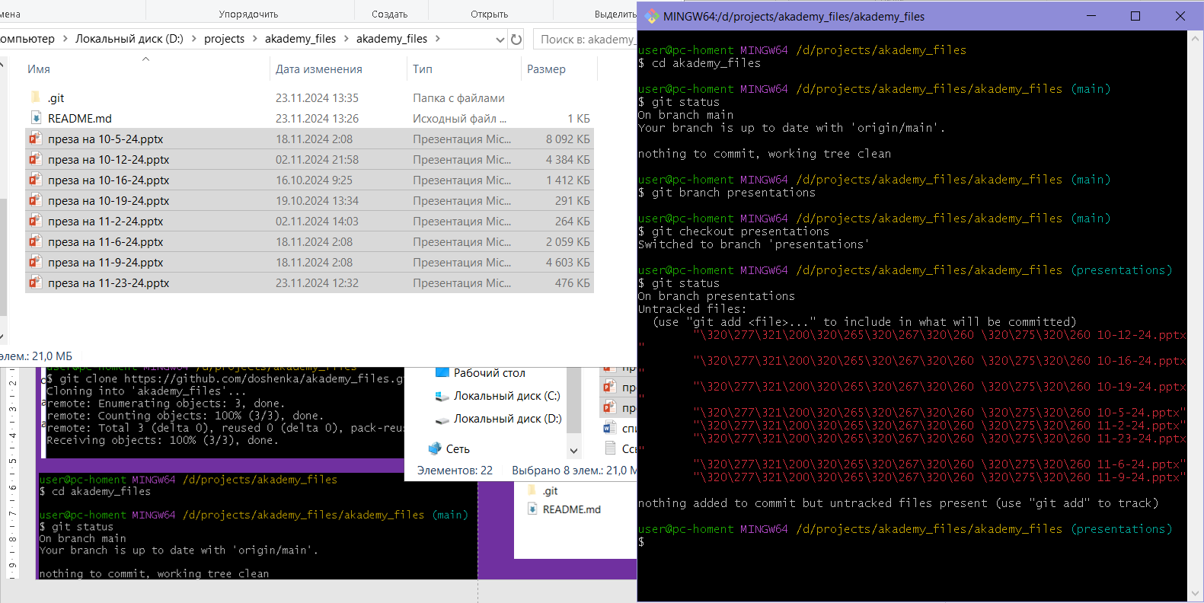
Теперь давайте создадим ветку и добавим в нее какие-нибудь файлы или папку. В моем случае – презентации для занятий
Для создания воспользуемся командой git branch название_ветки
Для перехода по веткам репозитория используйте команду git checkout название_ветки
Теперь в вашей папке с репозиторием открыта дериктория созданной ветки, в которую вы зашли
Добавим в нее файлы и пропишем в консольке git status. Вы должны увидеть красные строчки с названиями добавленных или измененных файлов. Красных строк столько, сколько файлов в ветке было изменено и/или добавлено

Slide 19
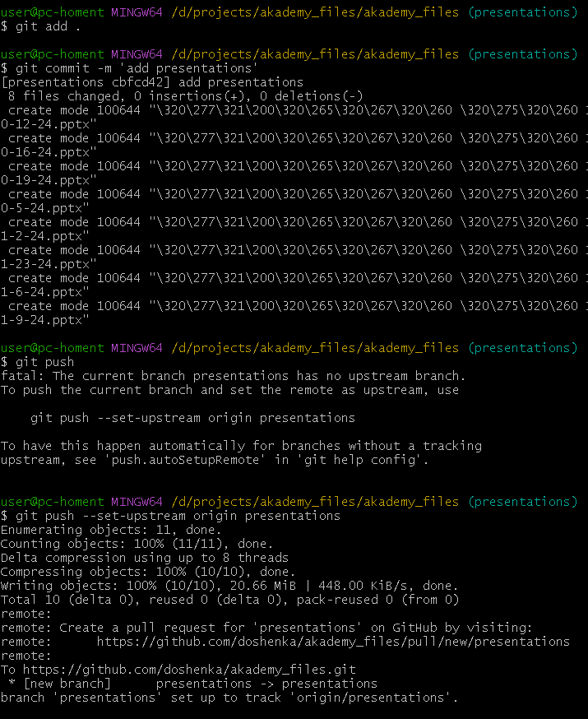
Теперь внимательно!!
Чтобы добавить изменение 1го файла в гит, пишем команду git add название_файла Чтобы добавить ВСЕ изменения, пишем команду git add .
Лучше и эффективнее использовать последний вариант
Если после этой команды прописать git status (пропишите сейчас), то вы увидите тот же список измененных файлов, но окрашен он уже будет зеленым цветом
Изменения добавлены, теперь необходимо поставить «точку сохранения» в самом дереве репозитория. Как в майнкрафте вы указываете точку сейва или спите, прежде чем пойти в опасное место с риском помереть. И в случае гибели, вы возраждаетесь именно в последней точке сейва. Тут та же логика. Короче говоря, пишем команду git commit –m ‘комментарий к сохранению’. Комментарии должны быть краткие и локаничные для понимания, что тут произошло
Дело за малым: надо отправить изменения в удаленный репозиторий на гитхаб. Всего лишь нужно прописать git push

Slide 20
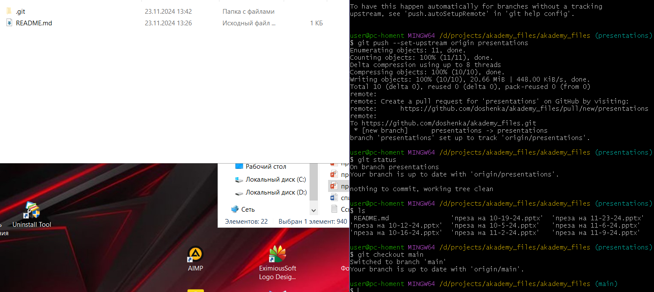
Почему гит пишет fatal? Да потому что этой ветки нет на удаленном репозитории и она им не отслеживается. Но гит лоялен и предлагает вам альтернативный вариант команды, которая способствует привязке ветки к удаленному репозиторию origin и одновременно «пушит» туда все изменения и коммиты, которые вы сделали локально
В общем и целом вам нужно скопировать эту команду (помним, что делаем это мышкой, а не клавишами) и вставить ее далее. Все получится, если все правильно
Контрольная проверка git status (все как на картинке)
Команда ls выведет вам все файлы данной папки

Slide 21
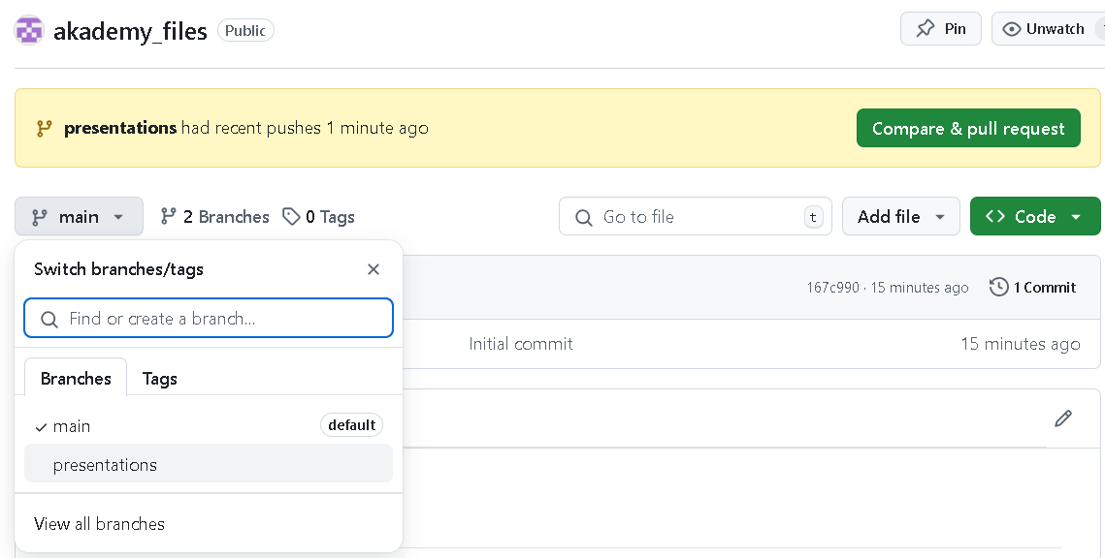
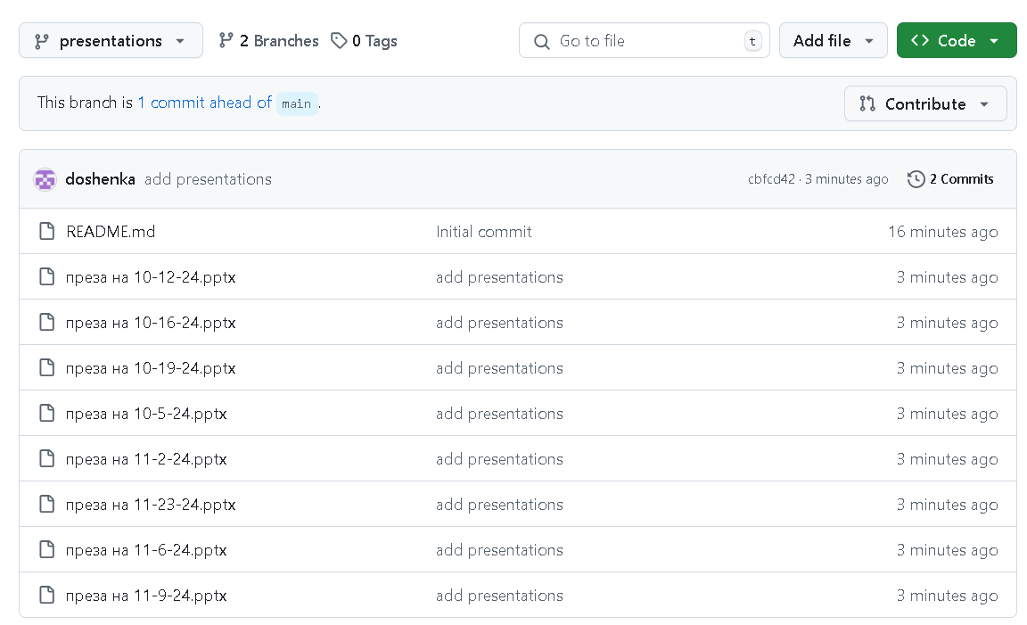
Пошли проверять результат проделанной работы в github
Заходим, слева видим кнопку с меню веток, выбираем нашу созданную ветку в нем и видим список тех файлов, которые были добавлены.
Но на самом деле это коммиты (обратите внимание на центральный столбик)
Вы просто очень молодец!

Slide 22

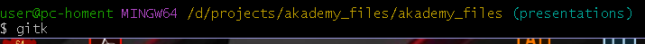
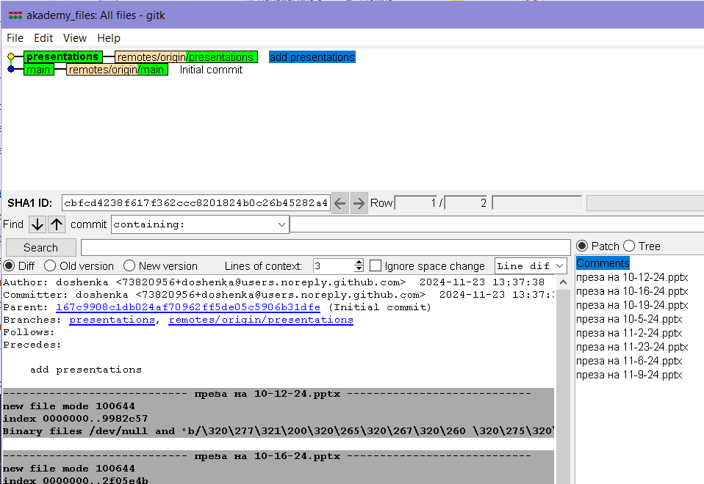
Как посмотреть на список веток в вашем репозитории? Пишите git branch. Звездочкой будет помечена та ветка, на которой вы сейчас находитесь
А хотите посмотреть на свое деревце? Напишите команду gitk, погодите, пока загрузится. Вылезет вот такое окошечко. А вот и ваш прорастающий росточек. Снизу отображены коммиты, слева для выбранного коммита показывается список файлов на данной точке. Красота!

Slide 23
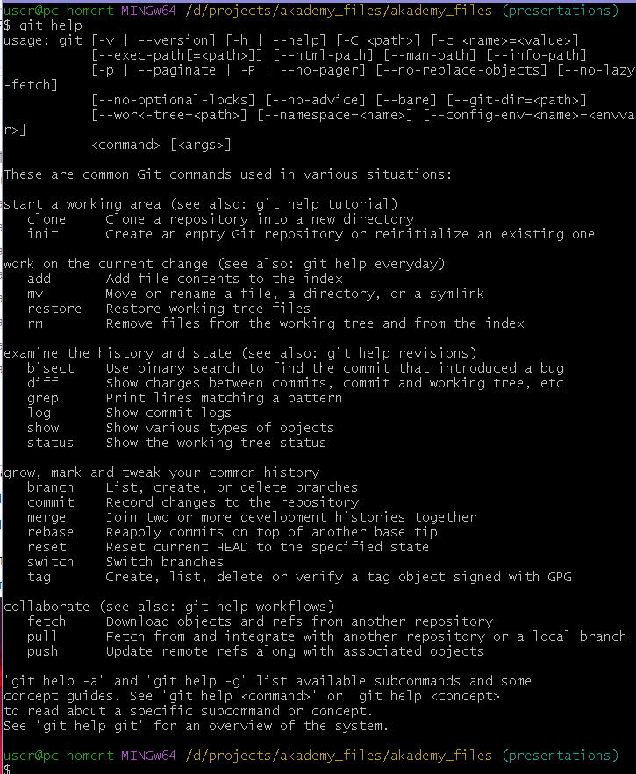
Забыли команду? Гит поможет git help выведет вам список основных команд с пояснениями, правда они на английском…. Ну, если что, переводчик в помощь ☺

Slide 24
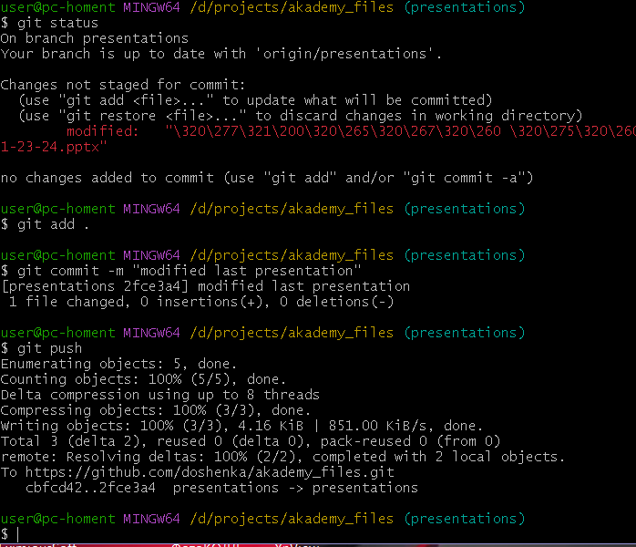
Когда вы что-то изменяете, перед измененным файлом появится слово modified Это логично
Воспроизводим все те же самые действия
Чем чаще коммиты – тем лучше
Если вам надо будет «откатиться» назад из-за ошибок, то вам меньше придется восстанавливать все то, что вы все это время создавали.

Slide 25
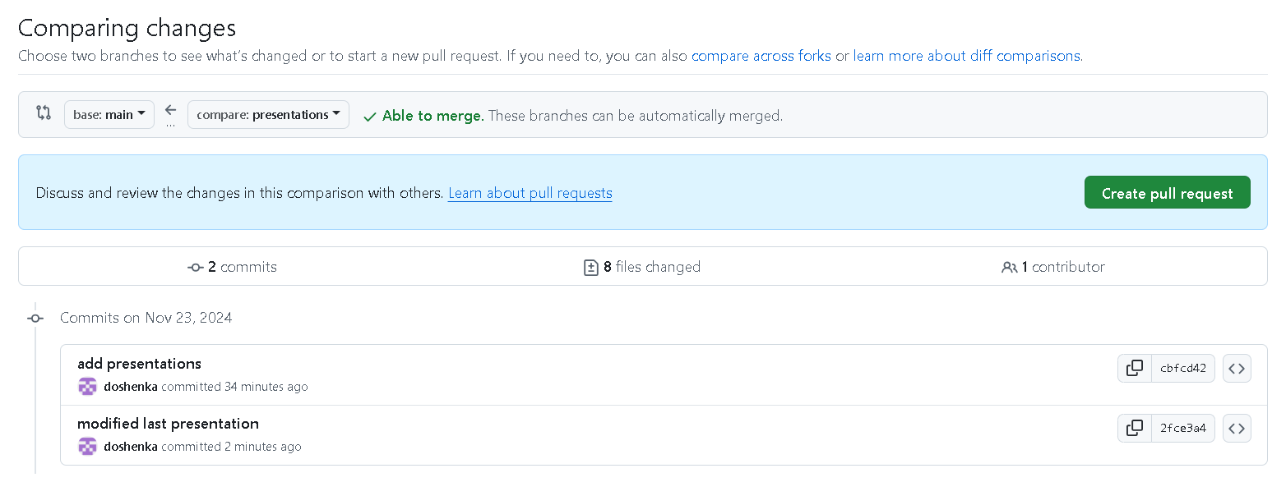
Отдельно вы можете на гитхабе увидеть ветку с коммитами. Нажмите на синюю ссылку слева и откроются ваши коммиты

Slide 26
«Джентельменский» набор команд
git init Инициализируем репозиторий
git clone Клонируем удаленный репозиторий
git add (<имя файла> / .) Добавляем изменения в репозиторий
git push Отправляем изменения в удаленный репозиторий
git pull Копируем все с удаленного репозитория и вставляем в локальный
git commit (git commit –m) Делаем коммит
git checkout Для перехода с ветки на ветку
git status Проверка состояния репозитория и изменений в нем
gitk Наглядно смотрим на дерево веток и коммитов

Slide 27
«Джентельменский» набор команд
git branch (git branch –d / -a) Смотрим на ветки/создаем ветки/переименовываем и пр
git log (git log –p) Смотрим на список коммитов
git diff (git diff --staged) Просматриваем разницу между коммитами
git rm (<имя файла> / *<критерий>) Удалить ветку/файлы и пр
git mv Перемещаем файлы
git reset Сброс в заданное состояние
git revert Отмена операции, создает новый коммит с отмененными операциями
git marge Соединяем ветки
git help Смотрим на список команд
git fetch --all Обновляем репозиторий в актуальное состояние

Slide 28
Спасибо за внимание

